Slide 1
경도 20132697 이재원

Slide 2
Contents
개요
Use Case
상위 설계

Slide 3
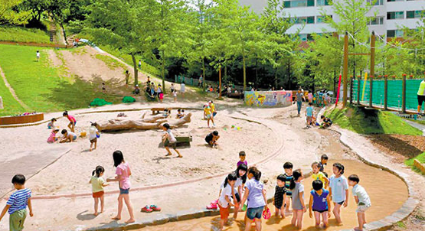
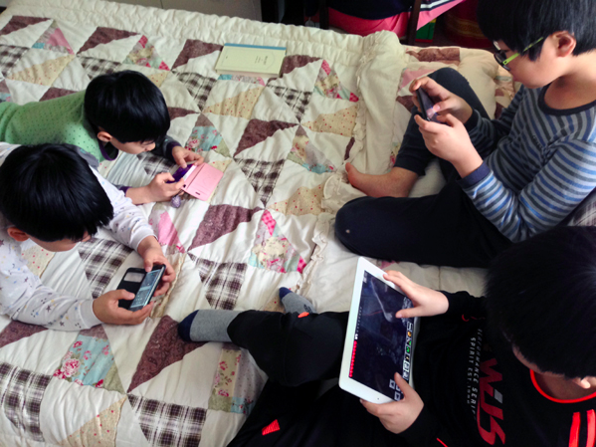
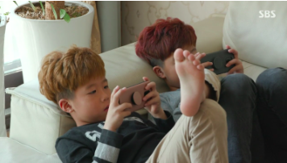
1. 개요

Slide 4


1. 개요
경찰과 도둑

Slide 5
1. 개요

Slide 6
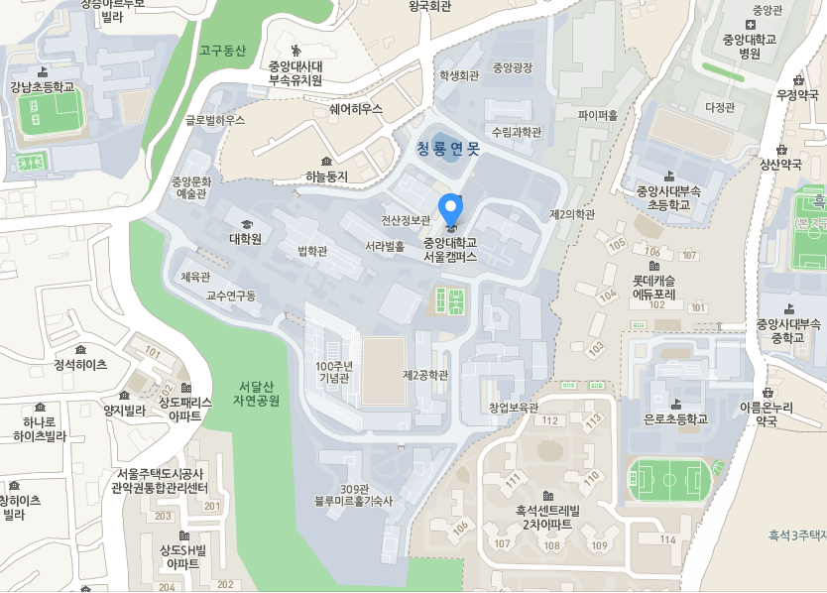

1. 개요

Slide 7

1. 개요

Slide 8
1. 개요

Slide 9
1. 개요

Slide 10

1. 개요

Slide 11

1. 개요

Slide 12

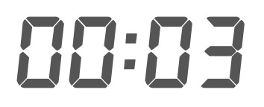
1. 개요

Slide 13
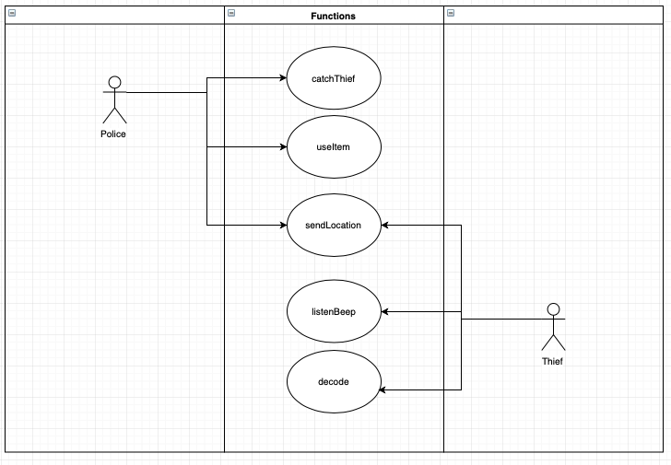
2. Use Case

Slide 14
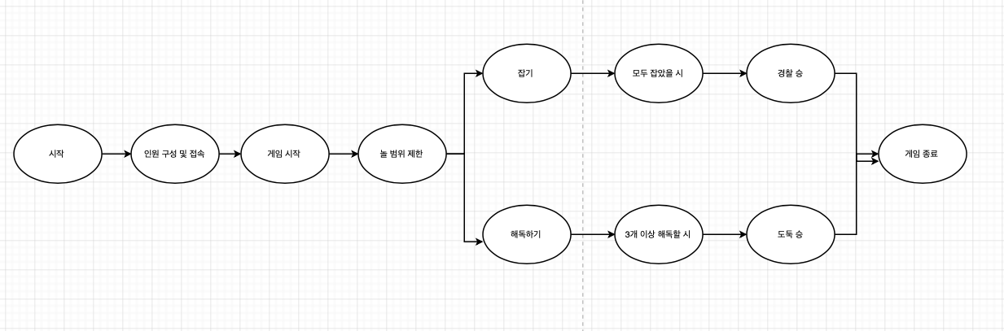
2. Use Case

Slide 15
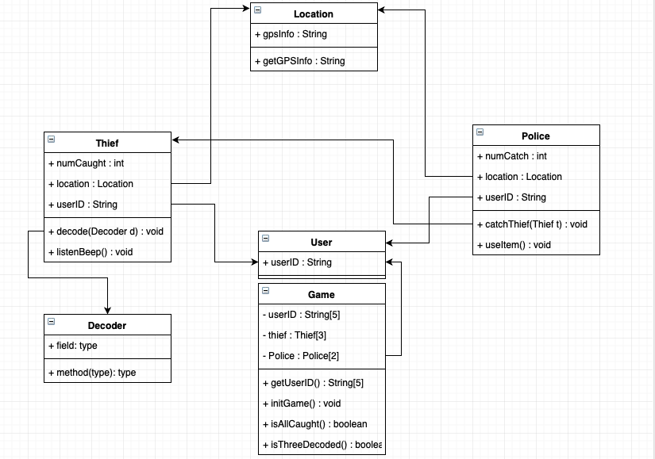
3. 상위 설계

Slide 16
Thank You

